Slide 1
CQLCP FEED 3D Models

Slide 2
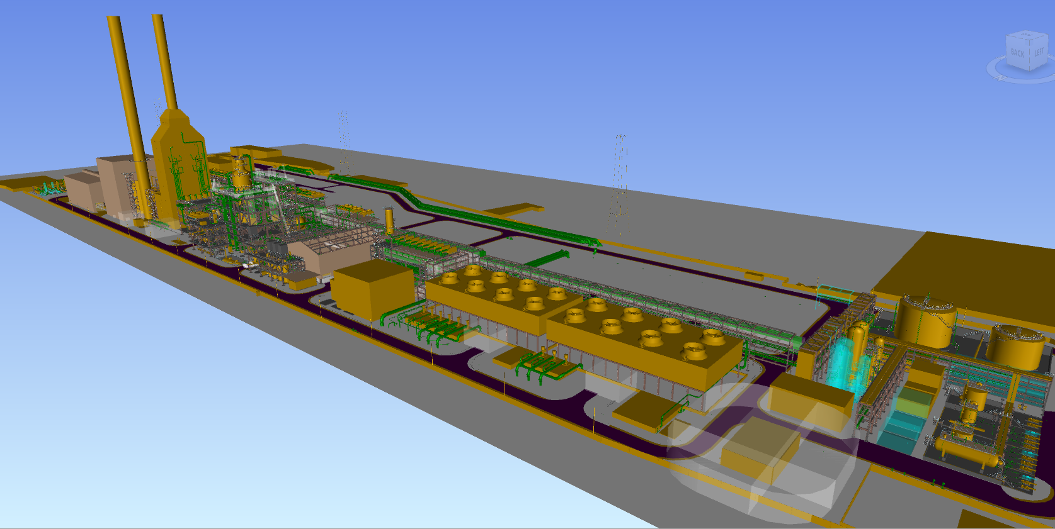
Technip 3D Model- Overall Plant
Unabated/ HRSG Stack
Abated/ Absorber Stack
Turbine Hall: GT & Steam Turbine
Absorber
Cooling Towers
Natural gas AGI
Chemical Storage & WWTP
HRSG
CO2 Stripper & Thermal Reclaimer Unit
CO2 Compression & Conditioning
CO2 Export AGI

Slide 3
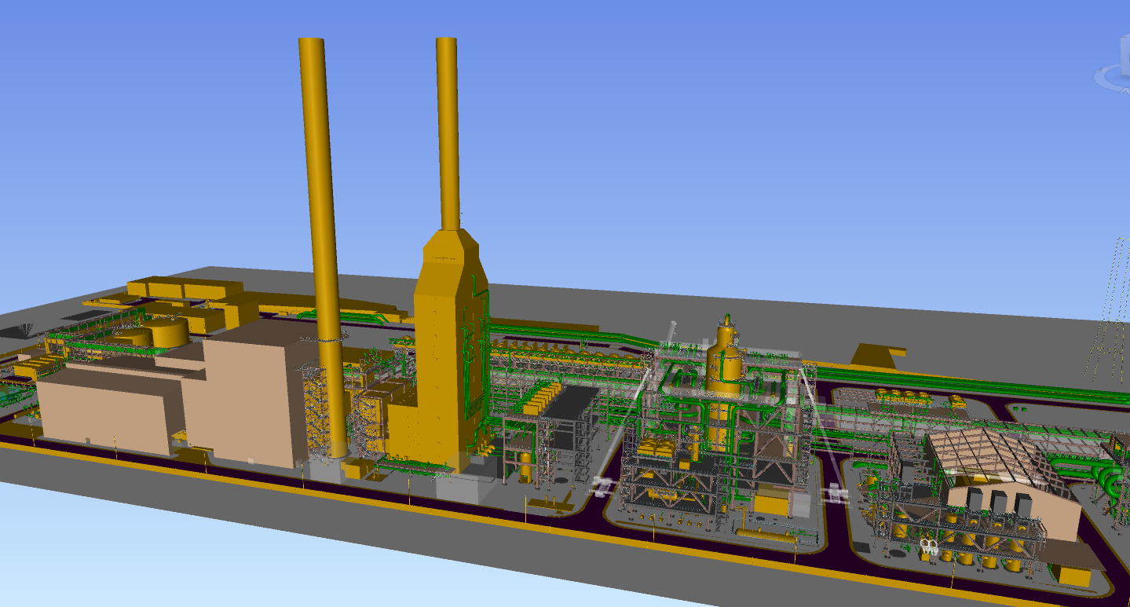
Technip 3D Model: Power Island & CCP
Unabated/ HRSG Stack
Abated/ Absorber Stack
Absorber
CO2 Compression & Conditioning
Turbine Hall: GT & Steam Turbine
HRSG
Direct Contact Cooler
CO2 Stripper & Thermal Reclaimer Unit

Slide 4
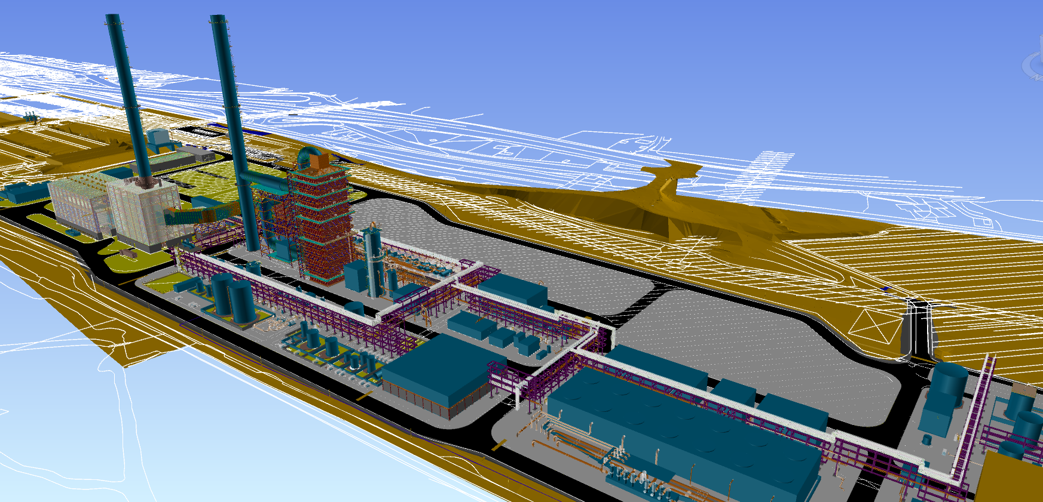
Worley 3D Model: Overall Plant
Unabated/ HRSG Stack
Abated/ Absorber Stack
Turbine Hall: GT & Steam Turbine
Absorber
CO2 Compression & Conditioning
Cooling Towers
Natural gas AGI
HRSG
CO2 Stripper & Thermal Reclaimer Unit
CO2 Export AGI

Slide 5
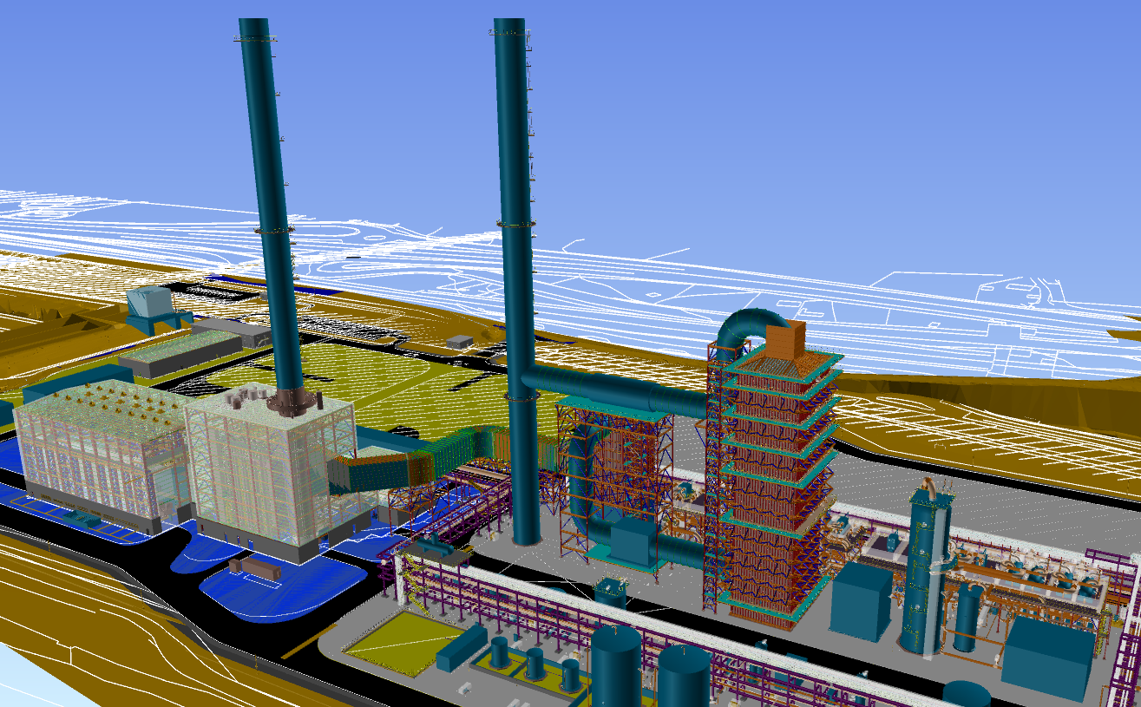
Worley 3D Model: Power Island & CCP
Abated/ Absorber Stack
Unabated/ HRSG Stack
Absorber
CO2 Stripper & Thermal Reclaimer Unit
Turbine Hall: GT & Steam Turbine
HRSG
Direct Contact Cooler

